Slide 1

第十一章 目标代码生成
编译原理
授课教师
手机
邮箱
：郑艳伟
：18614002860（微信同号）
：zhengyw@sdu.edu.cn

Slide 2
第十一章 目标代码生成
11.1 基本问题
11.2 目标机器模型
11.3 一个简单的代码生成器
11.3.1 待用信息
11.3.2 寄存器描述和地址描述
11.3.3 代码生成算法
11.4 寄存器分配
11.5 DAG的目标代码
11.6 窥孔优化

Slide 3
第十一章 目标代码生成
第十一章 目标代码生成
目标代码生成：以源程序的中间代码作为输入，产生等价的目标程序作为输出；目标代码有三种形式
能够立即执行的机器语言代码，所有地址均已定位。
待装配的机器语言模块。
汇编语言代码，需经过汇编程序汇编，转换为可执行的机器语言代码。
代码生成要着重考虑两个问题：
如何使生成的目标代码较短；
如何充分利用寄存器，减少目标代码中访问存储单元的次数。
中间
代码
中间
代码
源程序
编译前端
代码优化
代码生成器
目标程序
符号表

Slide 4
第十一章 目标代码生成
11.1 基本问题
11.2 目标机器模型
11.3 一个简单的代码生成器
11.3.1 待用信息
11.3.2 寄存器描述和地址描述
11.3.3 代码生成算法
11.4 寄存器分配
11.5 DAG的目标代码
11.6 窥孔优化

Slide 5
11.1 基本问题
11.1 基本问题
代码生成器的输入
中间语言的选择，本章采用三地址码，但其中许多技术可以用于其它中间表示
代码生成器利用符号表中的信息，决定中间代码中名字所指示的数据对象的运行时地址，它是可再定位地址或绝对地址。
假定已做过类型检查，输入没有错误。
目标程序
本章采用汇编语言作为目标语言。
指令选择
指令集的一致性和完全性是重要因素；
生成代码都质量取决于它的速度和大小。

Slide 6
11.1 基本问题
11.1 基本问题
寄存器分配
在寄存器分配期间，为程序的某一点选择驻留在寄存器中的一组变量；
在随后的寄存器指派阶段，挑出变量将要驻留的具体寄存器。
计算顺序选择
计算完成的顺序会影响目标代码都有效性。

Slide 7
第十一章 目标代码生成
11.1 基本问题
11.2 目标机器模型
11.3 一个简单的代码生成器
11.3.1 待用信息
11.3.2 寄存器描述和地址描述
11.3.3 代码生成算法
11.4 寄存器分配
11.5 DAG的目标代码
11.6 窥孔优化

Slide 8
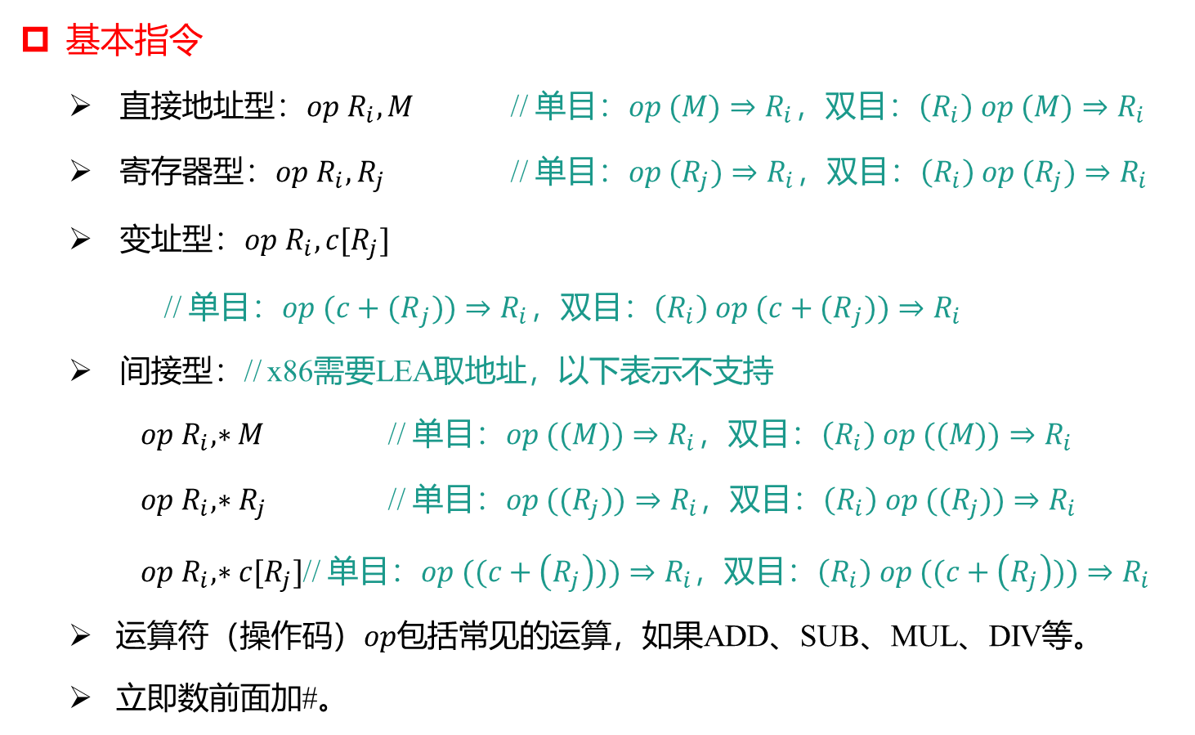
11.2 目标机器模型
11.2 目标机器模型
基本指令
直接地址型：$op R_{i},M$ // 单目：$op (M)⇒R_{i}$，双目：$\left(R_{i}\right) op (M)⇒R_{i}$
寄存器型：$op R_{i},R_{j}$ // 单目：$op (R_{j})⇒R_{i}$，双目：$\left(R_{i}\right) op (R_{j})⇒R_{i}$
变址型：$op R_{i},c[R_{j}]$
// 单目：$op ({c+(R}_{j}))⇒R_{i}$，双目：$\left(R_{i}\right) op ({c+(R}_{j}))⇒R_{i}$
间接型：// x86需要LEA取地址，以下表示不支持
$op R_{i},∗M$ // 单目：$op ((M))⇒R_{i}$，双目：$\left(R_{i}\right) op ((M))⇒R_{i}$
$op R_{i},∗R_{j}$ // 单目：$op ((R_{j}))⇒R_{i}$，双目：$\left(R_{i}\right) op ((R_{j}))⇒R_{i}$
$op R_{i},∗c[R_{j}]$// 单目：$op ((c+\left(R_{j}\right)))⇒R_{i}$，双目：$\left(R_{i}\right) op ((c+\left(R_{j}\right)))⇒R_{i}$
运算符（操作码）$op$包括常见的运算，如果ADD、SUB、MUL、DIV等。
立即数前面加#。

Slide 9
11.2 目标机器模型
乘法指令
乘法指令
MUL reg/mem；无符号乘法；如果乘积的高半部分不为零，则 MUL 会把进位标志位和溢出标志位置 1。
IMUL reg/mem；有符号乘法；如果乘积的高半部分不是其低半部分的符号扩展，则进位标志位和溢出标志位置 1。
乘法指令只有一个操作数，为乘数，另外一个操作数被乘数在一个固定寄存器中，乘积也放在固定的寄存器中
乘法指令操作数为reg8/mem8，被乘数在AL中，乘积存入AX。
乘法指令操作数为reg16/mem16，被乘数在AX中，乘积存入DX:AX；即高16位在DX中，低16位在AX中。
乘法指令操作数为reg32/mem32，被乘数在EAX中，乘积存入EDX:EAX；即高32位在EDX中，低32位在EAX中。

Slide 10
11.2 目标机器模型
除法指令
除法指令
DIV reg/mem；无符号除法。
IDIV reg/mem；有符号除法。
被除数、商和余数使用固定寄存器规则
除法指令操作数为reg8/mem8，被除数放入AX，商放入AL，余数放入AH。
除法指令操作数为reg16/mem16，被除数放入DX:AX，商放入AX，余数放入DX
除法指令操作数为reg32/mem32，被除数放入EDX:EAX，商放入EAX，余数放入EDX。
符号扩展指令
CBW；将AL的符号位扩展到AH，调用IDiv reg8/mem8前使用。
CWD；将AX的符号位扩展到DX，调用IDiv reg16/mem16前使用。
CDQ：将EAX的符号位扩展到EDX，调用IDiv reg32/mem32前使用。

Slide 11
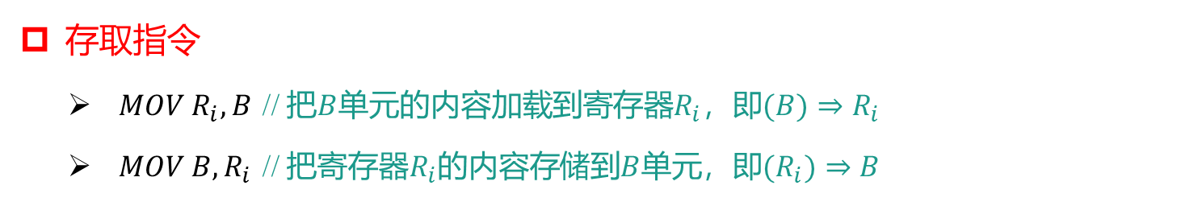
11.2 目标机器模型
11.2 目标机器模型
存取指令
$MOV R_{i},B$ // 把$B$单元的内容加载到寄存器$R_{i}$，即$(B)⇒R_{i}$
$MOV B,R_{i}$ // 把寄存器$R_{i}$的内容存储到$B$单元，即$(R_{i})⇒B$

Slide 12
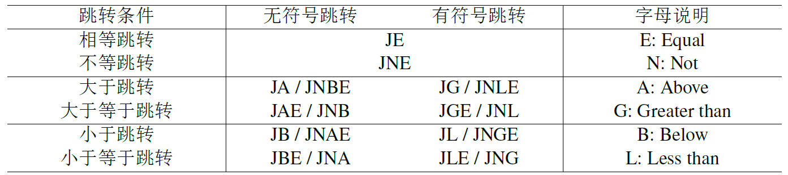
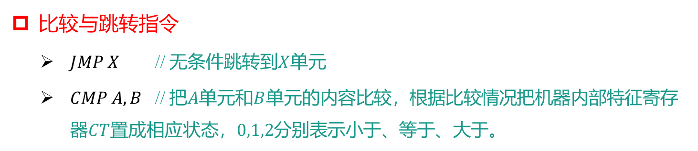
11.2 目标机器模型
11.2 目标机器模型
比较与跳转指令
$JMP X$ // 无条件跳转到$X$单元
$CMP A,B$ // 把$A$单元和$B$单元的内容比较，根据比较情况把机器内部特征寄存器$CT$置成相应状态，$0,1,2$分别表示小于、等于、大于。

Slide 13
第十一章 目标代码生成
11.1 基本问题
11.2 目标机器模型
11.3 一个简单的代码生成器
11.3.1 待用信息
11.3.2 寄存器描述和地址描述
11.3.3 代码生成算法
11.4 寄存器分配
11.5 DAG的目标代码
11.6 窥孔优化

Slide 14
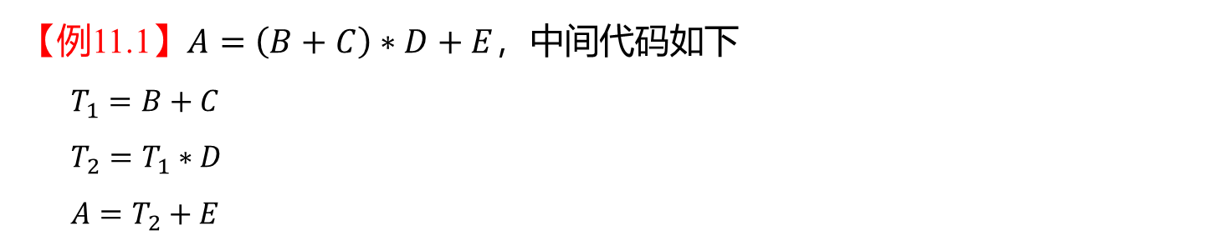
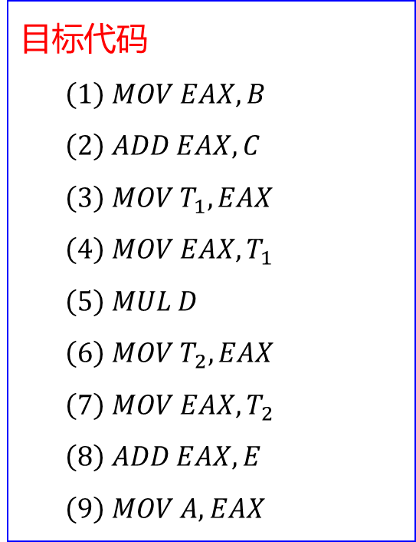
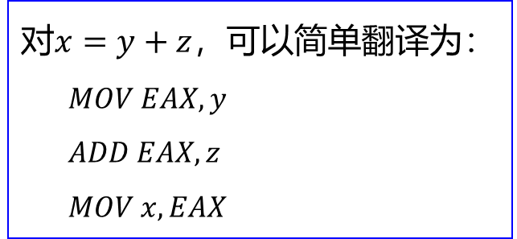
11.3 一个简单的代码生成器
11.3 一个简单的代码生成器
【例11.1】$A=\left(B+C\right)∗D+E$，中间代码如下
$$T_{1}=B+C$$
$$T_{2}=T_{1}∗D$$
$$A=T_{2}+E$$
目标代码
$$\left(1\right) MOV EAX,B$$
$$\left(2\right) ADD EAX,C$$
$$\left(3\right) MOV T_{1}, EAX$$
$$\left(4\right) MOV EAX,T_{1}$$
$$\left(5\right) MUL D$$
$$\left(6\right) MOV T_{2}, EAX$$
$$\left(7\right) MOV EAX,T_{2}$$
$$\left(8\right) ADD EAX, E$$
$$\left(9\right) MOV A,EAX$$
对$x=y+z$，可以简单翻译为：
$$MOV EAX,y$$
$$ADD EAX,z$$
$$MOV x,EAX$$

Slide 15
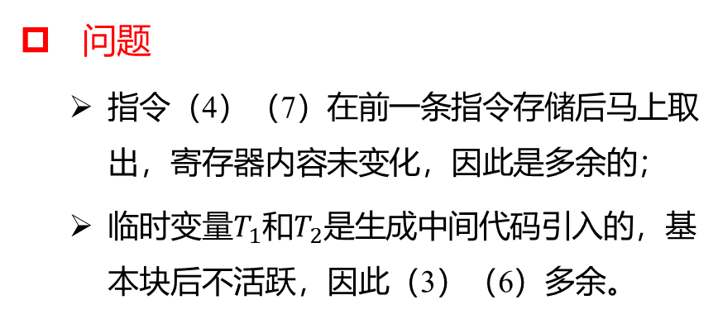

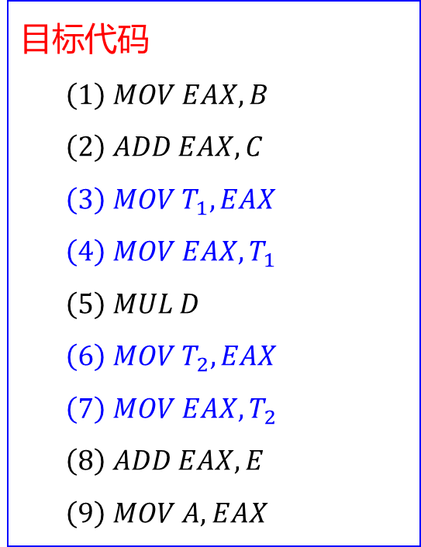
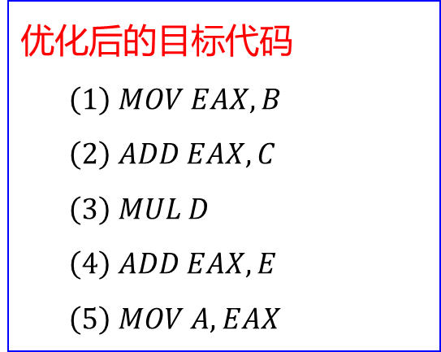
11.3 一个简单的代码生成器
11.3 一个简单的代码生成器
$$T_{1}=B+C$$
$$T_{2}=T_{1}∗D$$
$$A=T_{2}+E$$
问题
指令（4）（7）在前一条指令存储后马上取出，寄存器内容未变化，因此是多余的；
临时变量$T_{1}$和$T_{2}$是生成中间代码引入的，基本块后不活跃，因此（3）（6）多余。
目标代码
$$\left(1\right) MOV EAX,B$$
$$\left(2\right) ADD EAX,C$$
$$\left(3\right) MOV T_{1}, EAX$$
$$\left(4\right) MOV EAX,T_{1}$$
$$\left(5\right) MUL D$$
$$\left(6\right) MOV T_{2}, EAX$$
$$\left(7\right) MOV EAX,T_{2}$$
$$\left(8\right) ADD EAX, E$$
$$\left(9\right) MOV A,EAX$$
优化后的目标代码
$$\left(1\right) MOV EAX,B$$
$$\left(2\right) ADD EAX,C$$
$$\left(3\right) MUL D$$
$$\left(4\right) ADD EAX, E$$
$$\left(5\right) MOV A,EAX$$

Slide 16
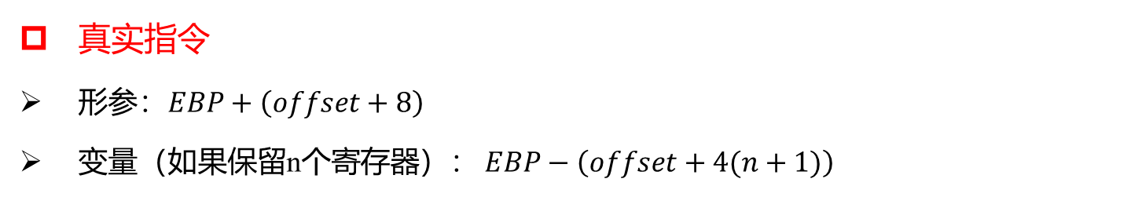
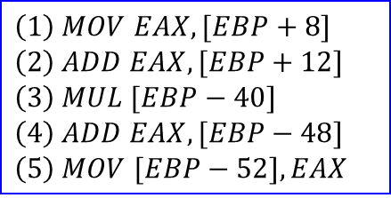
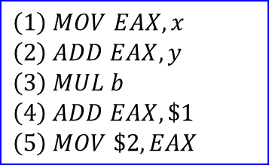
11.3 一个简单的代码生成器
11.3 一个简单的代码生成器
真实指令
形参：$EBP+\left(offset+8\right)$
变量（如果保留n个寄存器）： $EBP−\left(offset+4(n+1)\right)$
ESP
临时单元
局部向量
保护寄存器
EBP
老EBP
名字 | 类别 | 类型 | 大小 | 偏移量
x | 形参 | integer | 4 | 0
y | 形参 | integer | 4 | 4
a | 变量 | integer | 4 | 0
b | 变量 | integer | 4 | 4
var | 变量 | integer | 4 | 8
$1 | 临时变量 | integer | 4 | 12
$2 | 临时变量 | integer | 4 | 16
返回地址
形式单元
$$\left(1\right) MOV EAX,x$$
$$\left(2\right) ADD EAX,y$$
$$\left(3\right) MUL b$$
$$\left(4\right) ADD EAX, \$1$$
$$\left(5\right) MOV \$2,EAX$$
$$\left(1\right) MOV EAX,[EBP+8]$$
$$\left(2\right) ADD EAX,[EBP+12]$$
$$\left(3\right) MUL [EBP−40]$$
$$\left(4\right) ADD EAX,[EBP−48]$$
$$\left(5\right) MOV [EBP−52],EAX$$

Slide 17
第十一章 目标代码生成
11.1 基本问题
11.2 目标机器模型
11.3 一个简单的代码生成器
11.3.1 待用信息
11.3.2 寄存器描述和地址描述
11.3.3 代码生成算法
11.4 寄存器分配
11.5 DAG的目标代码
11.6 窥孔优化

Slide 18
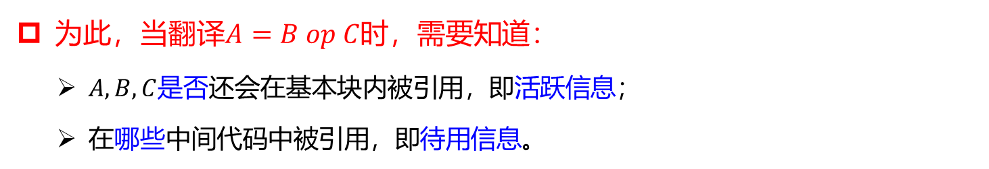
11.3.1 待用信息
11.3.1 待用信息
一个基本块范围内考虑如何充分利用寄存器的问题
当生成计算某变量值的目标代码时，尽可能的将该变量的值保存在寄存器中，直到该寄存器必须用来存放别的变量值，或达到基本块的出口；
后续的目标代码尽可能的引用保存在寄存器的值，而不访问主存。
具体做法
把还要引用的变量值尽可能保存在寄存器中；
把基本块内不再被引用的变量所占用的寄存器及早释放。
为此，当翻译$A=B op C$时，需要知道：
$A,B,C$是否还会在基本块内被引用，即活跃信息；
在哪些中间代码中被引用，即待用信息。

Slide 19
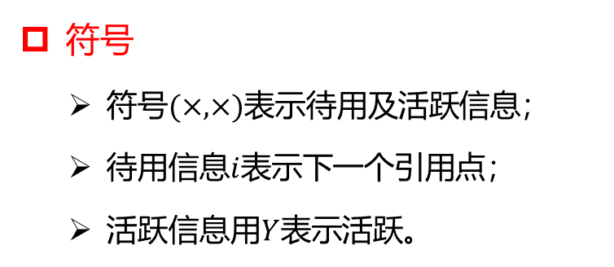



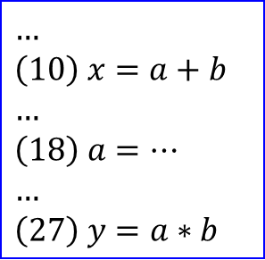
11.3.1 待用信息
11.3.1 待用信息
获得待用信息和活跃信息的基本思路
从基本块的出口从后向前扫描每个中间代码，对每个变量建立相应的待用信息链和活跃变量信息链；
如果没有进行过数据流分析，且临时变量不可跨基本块使用，则把基本块中所有临时变量均看作基本块出口之后的非活跃变量，而把所有非临时变量看作基本块出口之后的活跃变量；
如果某些临时变量可以跨基本块引用，那么也把它们看作基本块出口之后的活跃变量。
符号
符号$(×,×)$表示待用及活跃信息；
待用信息$i$表示下一个引用点；
活跃信息用$Y$表示活跃。
$$…$$
$$\left(10\right) x=a+b$$
$$…$$
$$\left(18\right) a=…$$
$$…$$
$$\left(27\right) y=a∗b$$
$a$活跃，待用10
$a$不活跃
$a$活跃，待用27

Slide 20
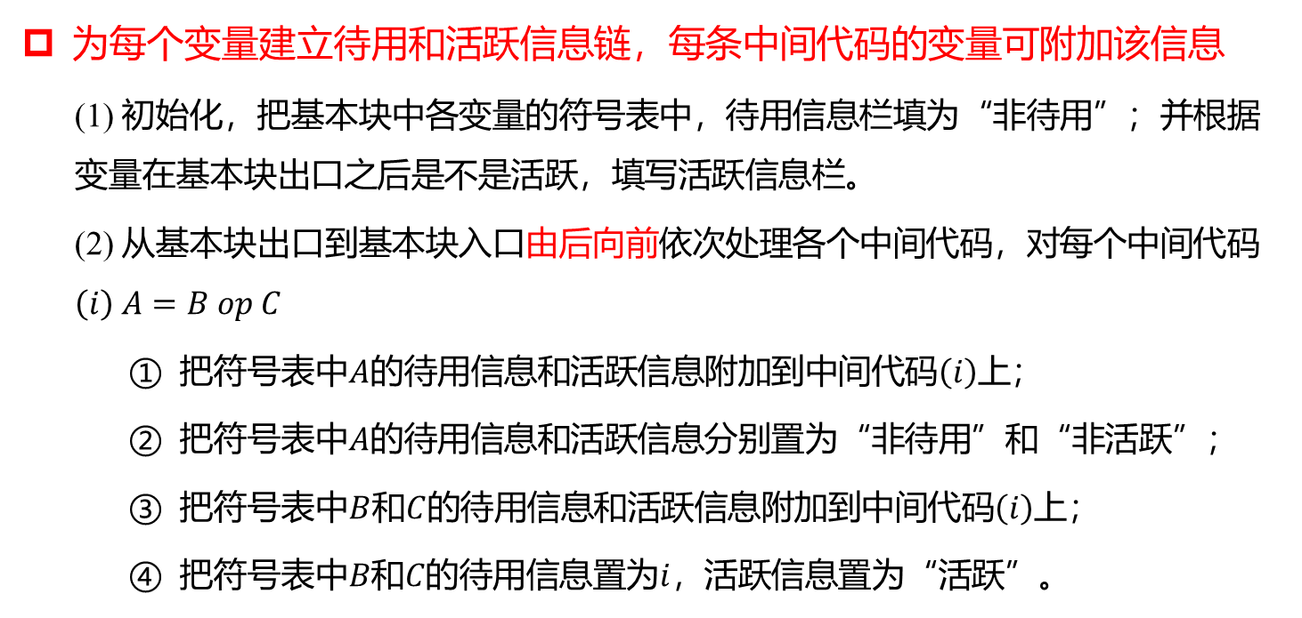
11.3.1 待用信息
获取待用信息的算法
为每个变量建立待用和活跃信息链，每条中间代码的变量可附加该信息
(1) 初始化，把基本块中各变量的符号表中，待用信息栏填为“非待用”；并根据变量在基本块出口之后是不是活跃，填写活跃信息栏。
(2) 从基本块出口到基本块入口由后向前依次处理各个中间代码，对每个中间代码$\left(i\right) A=B op C$
把符号表中$A$的待用信息和活跃信息附加到中间代码$\left(i\right)$上；
把符号表中$A$的待用信息和活跃信息分别置为“非待用”和“非活跃”；
把符号表中$B$和$C$的待用信息和活跃信息附加到中间代码$\left(i\right)$上；
把符号表中$B\text{和}C$的待用信息置为$i$，活跃信息置为“活跃”。

Slide 21



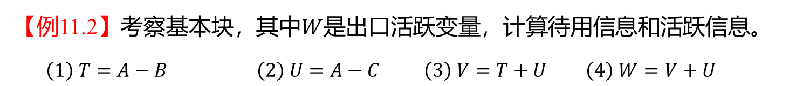





















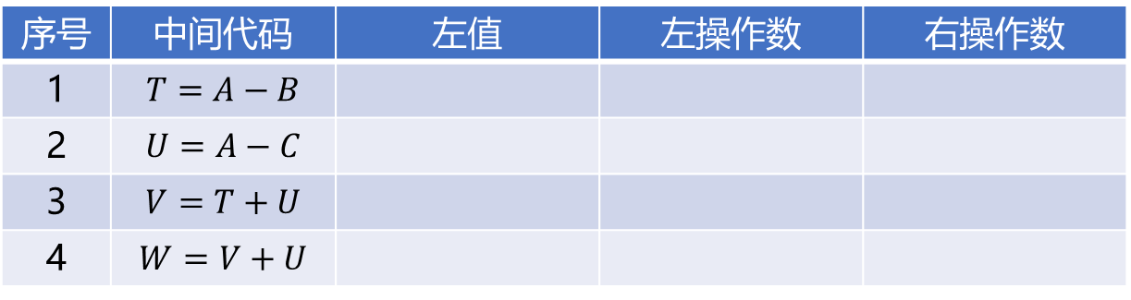







11.3.1 待用信息
【例11.2】考察基本块，其中$W$是出口活跃变量，计算待用信息和活跃信息。
$\left(1\right) T=A−B$ $\left(2\right) U=A−C$ $\left(3\right) V=T+U$ $\left(4\right) W=V+U$
变量名 | 待用信息及活跃信息
T
A
B
C
U
V
W
$$(−,−)$$
$$→(3,Y)$$
$$→(−,−)$$
$$(−,−)$$
$$→(2,Y)$$
$$→(1,Y)$$
$$(−,−)$$
$$→(1,Y)$$
$$(−,−)$$
$$→(2,Y)$$
$$(−,−)$$
$$→(4,Y)$$
$$→(3,Y)$$
$$→(−,−)$$
$$(−,−)$$
$$→(4,Y)$$
$$→(−,−)$$
$$(−,Y)$$
$$→(−,−)$$
序号 | 中间代码 | 左值 | 左操作数 | 右操作数
1 | $$T=A−B$$
2 | $$U=A−C$$
3 | $$V=T+U$$
4 | $$W=V+U$$
$$(3,Y)$$
$$(2,Y)$$
$$(−,−)$$
$$(3,Y)$$
$$(−,−)$$
$$(−,−)$$
$$(4,Y)$$
$$(−,−)$$
$$(4,Y)$$
$$(−,Y)$$
$$(−,−)$$
$$(−,−)$$

Slide 22
第十一章 目标代码生成
11.1 基本问题
11.2 目标机器模型
11.3 一个简单的代码生成器
11.3.1 待用信息
11.3.2 寄存器描述和地址描述
11.3.3 代码生成算法
11.4 寄存器分配
11.5 DAG的目标代码
11.6 窥孔优化

Slide 23
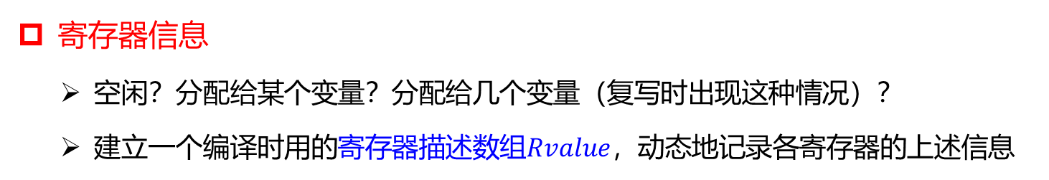
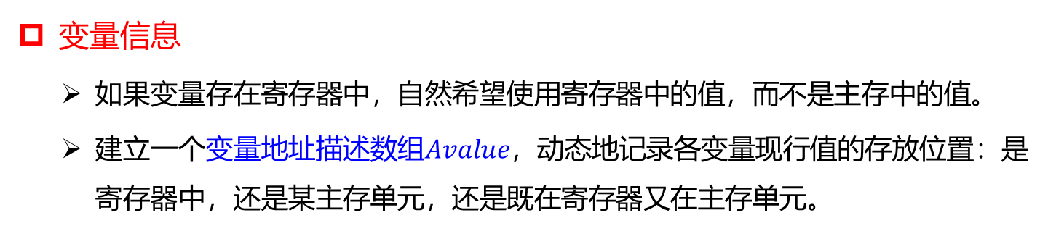
11.3.2 寄存器描述和地址描述
11.3.2 寄存器描述和地址描述
寄存器信息
空闲？分配给某个变量？分配给几个变量（复写时出现这种情况）？
建立一个编译时用的寄存器描述数组$Rvalue$，动态地记录各寄存器的上述信息
变量信息
如果变量存在寄存器中，自然希望使用寄存器中的值，而不是主存中的值。
建立一个变量地址描述数组$Avalue$，动态地记录各变量现行值的存放位置：是寄存器中，还是某主存单元，还是既在寄存器又在主存单元。

Slide 24
第十一章 目标代码生成
11.1 基本问题
11.2 目标机器模型
11.3 一个简单的代码生成器
11.3.1 待用信息
11.3.2 寄存器描述和地址描述
11.3.3 代码生成算法
11.4 寄存器分配
11.5 DAG的目标代码
11.6 窥孔优化

Slide 25
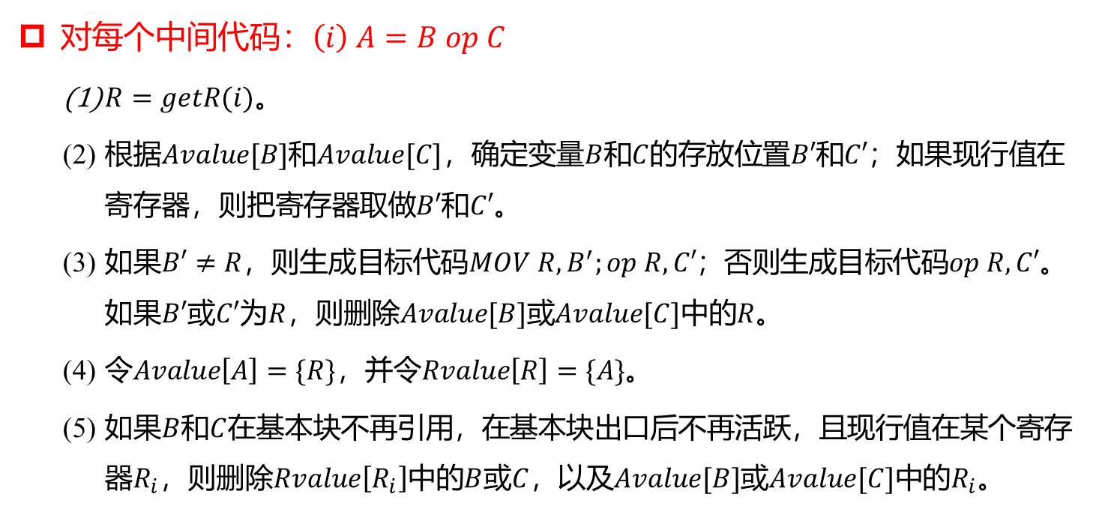
11.3.3 代码生成算法
基本块代码生成算法
对每个中间代码：$\left(i\right) A=B op C$
$R=getR(i)$。
根据$Avalue[B]$和$Avalue[C]$，确定变量$B$和$C$的存放位置$B′$和$C′$；如果现行值在寄存器，则把寄存器取做$B′$和$C′$。
如果$B′≠R$，则生成目标代码$MOV R,B^{′};op R,C′$；否则生成目标代码$op R,C′$。如果$B′$或$C′$为$R$，则删除$Avalue[B]$或$Avalue[C]$中的$R$。
令$Avalue\left[A\right]=\{R\}$，并令$Rvalue\left[R\right]=\{A\}$。
如果$B$和$C$在基本块不再引用，在基本块出口后不再活跃，且现行值在某个寄存器$R_{i}$，则删除$Rvalue\left[R_{i}\right]$中的$B$或$C$，以及$Avalue[B]$或$Avalue[C]$中的$R_{i}$。

Slide 26
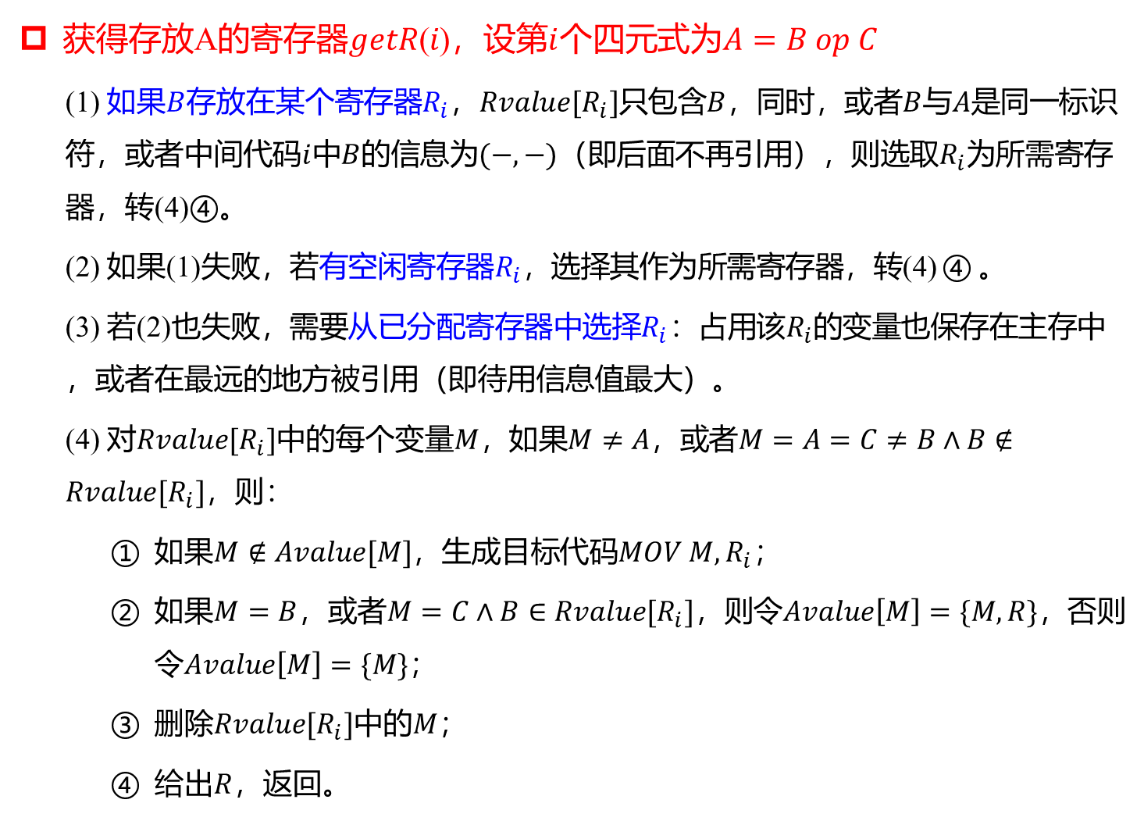
11.3.3 代码生成算法
获得存放A的寄存器𝑔𝑒𝑡𝑅(𝑖)，设第$i$个四元式为$A=B op C$
(1) 如果$B$存放在某个寄存器$R_{i}$，$Rvalue[R_{i}]$只包含$B$，同时，或者$B$与$A$是同一标识符，或者中间代码$i$中$B$的信息为$(−,−)$（即后面不再引用），则选取$R_{i}$为所需寄存器，转(4)④。
(2) 如果(1)失败，若有空闲寄存器$R_{i}$，选择其作为所需寄存器，转(4) ④ 。
(3) 若(2)也失败，需要从已分配寄存器中选择$R_{i}：$占用该$R_{i}$的变量也保存在主存中，或者在最远的地方被引用（即待用信息值最大）。
(4) 对$Rvalue[R_{i}]$中的每个变量$M$，如果$M≠A$，或者$M=A=C≠B∧B∉Rvalue[R_{i}]$，则：
如果$M∉Avalue[M]$，生成目标代码$MOV M,R_{i}$；
如果$M=B$，或者$M=C∧B∈Rvalue[R_{i}]$，则令$Avalue\left[M\right]=\{M,R\}$，否则令$Avalue\left[M\right]=\{M\}$；
删除$Rvalue[R_{i}]$中的$M$；
给出$R$，返回。

Slide 27


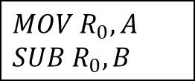
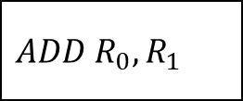
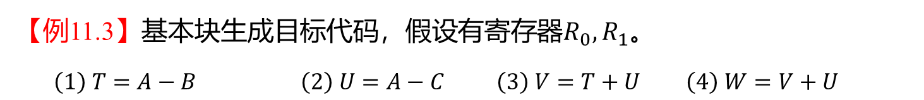
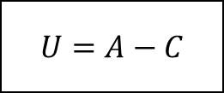


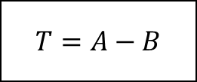
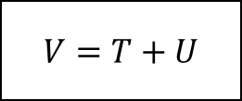

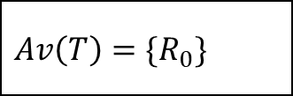
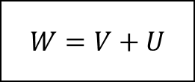


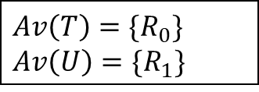
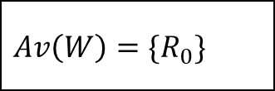


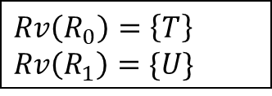
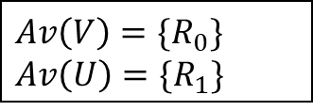

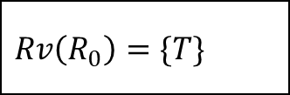
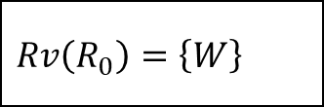
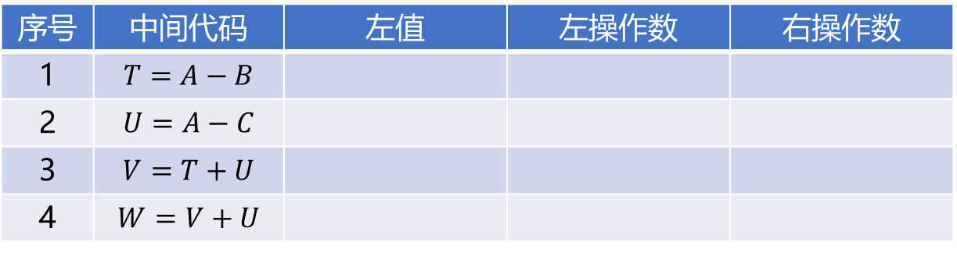


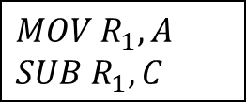
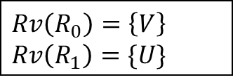
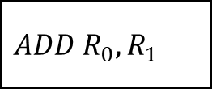
11.3.3 代码生成算法
【例11.3】基本块生成目标代码，假设有寄存器$R_{0},R_{1}$。
$\left(1\right) T=A−B$ $\left(2\right) U=A−C$ $\left(3\right) V=T+U$ $\left(4\right) W=V+U$
序号 | 中间代码 | 左值 | 左操作数 | 右操作数
1 | $$T=A−B$$
2 | $$U=A−C$$
3 | $$V=T+U$$
4 | $$W=V+U$$
$$(3,Y)$$
$$(2,Y)$$
$$(−,−)$$
$$(3,Y)$$
$$(−,−)$$
$$(−,−)$$
$$(4,Y)$$
$$(−,−)$$
$$(4,Y)$$
$$(−,Y)$$
$$(−,−)$$
$$(−,−)$$
中间代码
目标代码
Rvalue
Avalue
$$T=A−B$$
$$MOV R_{0},A$$
$$SUB R_{0},B$$
$$Rv\left(R_{0}\right)=\{T\}$$
$$Av\left(T\right)=\{R_{0}\}$$
$$U=A−C$$
$$MOV R_{1},A$$
$$SUB R_{1},C$$
$$Rv\left(R_{0}\right)=\left\{T\right\}$$
$$Rv\left(R_{1}\right)=\{U\}$$
$$Av\left(T\right)=\{R_{0}\}$$
$$Av\left(U\right)=\{R_{1}\}$$
$$V=T+U$$
$$ADD R_{0},R_{1}$$
$$Rv\left(R_{0}\right)=\left\{V\right\}$$
$$Rv\left(R_{1}\right)=\{U\}$$
$$Av\left(V\right)=\{R_{0}\}$$
$$Av\left(U\right)=\{R_{1}\}$$
$$W=V+U$$
$$ADD R_{0},R_{1}$$
$$Rv\left(R_{0}\right)=\left\{W\right\}$$
$$Av\left(W\right)=\{R_{0}\}$$

Slide 28
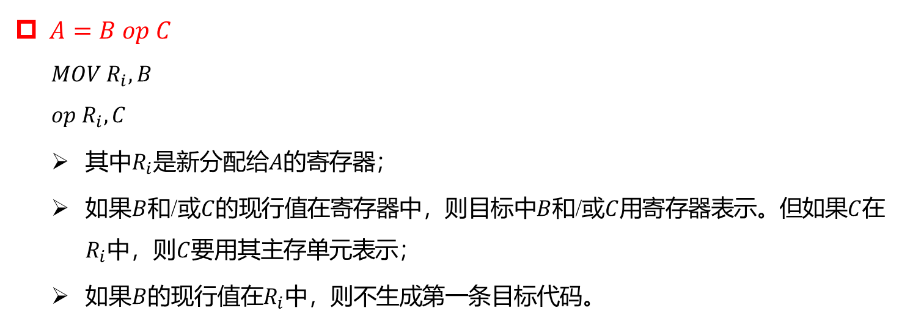
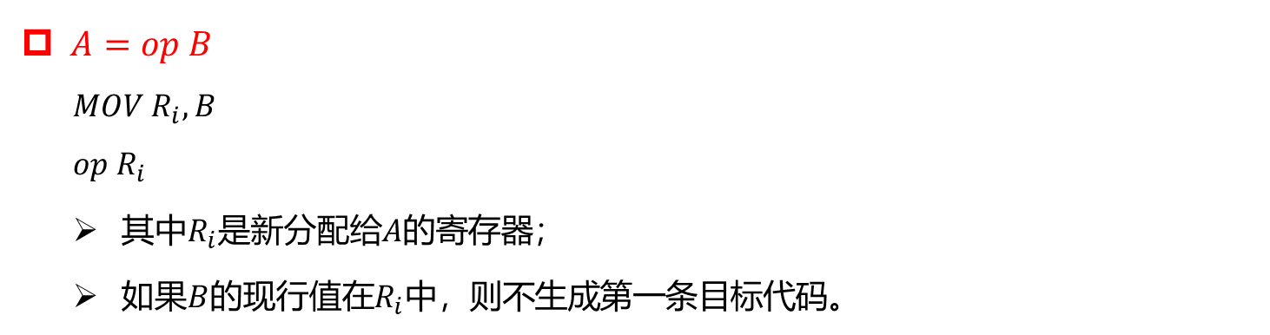
11.3.3 代码生成算法
各中间代码对应的目标代码
$A=B op C$
$$MOV R_{i},B$$
$$op R_{i},C$$
其中$R_{i}$是新分配给$A$的寄存器；
如果$B$和/或$C$的现行值在寄存器中，则目标中$B$和/或$C$用寄存器表示。但如果$C$在$R_{i}$中，则$C$要用其主存单元表示；
如果$B$的现行值在$R_{i}$中，则不生成第一条目标代码。
$A=op B$
$$MOV R_{i},B$$
$$op R_{i}$$
其中$R_{i}$是新分配给$A$的寄存器；
如果$B$的现行值在$R_{i}$中，则不生成第一条目标代码。

Slide 29
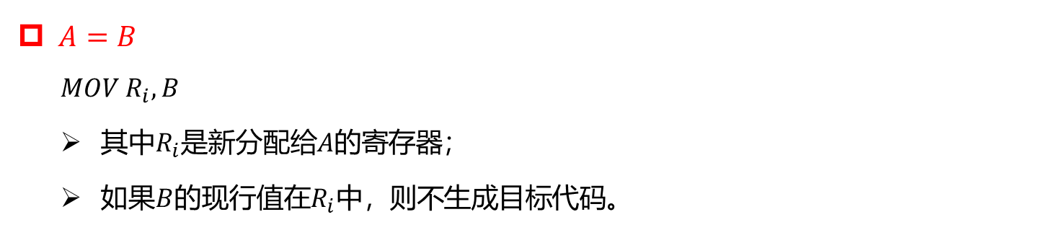
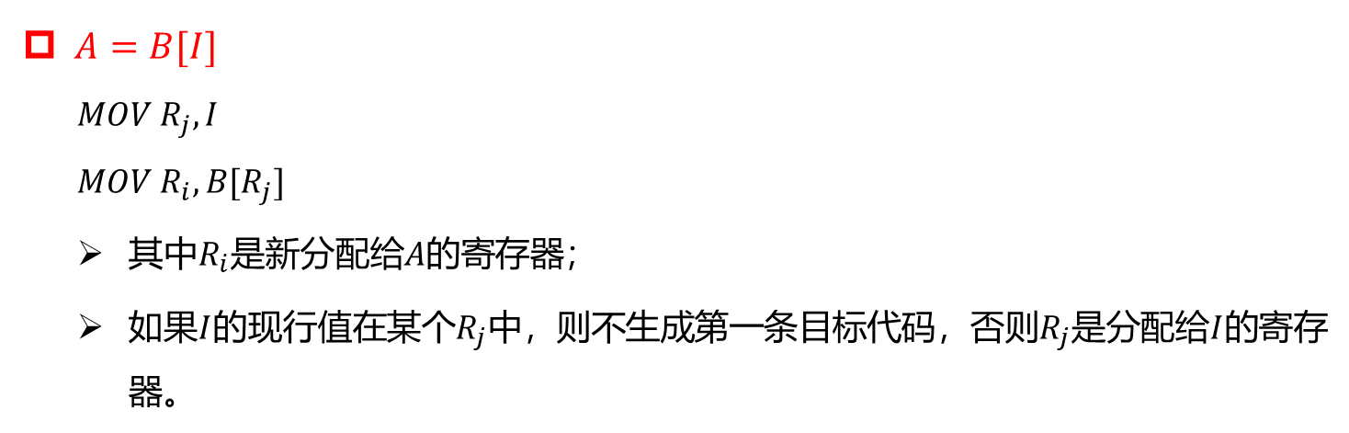
11.3.3 代码生成算法
各中间代码对应的目标代码
$A=B$
$$MOV R_{i},B$$
其中$R_{i}$是新分配给$A$的寄存器；
如果$B$的现行值在$R_{i}$中，则不生成目标代码。
$A=B[I]$
$$MOV R_{j},I$$
$$MOV R_{i},B[R_{j}]$$
其中$R_{i}$是新分配给$A$的寄存器；
如果$I$的现行值在某个$R_{j}$中，则不生成第一条目标代码，否则$R_{j}$是分配给$I$的寄存器。

Slide 30
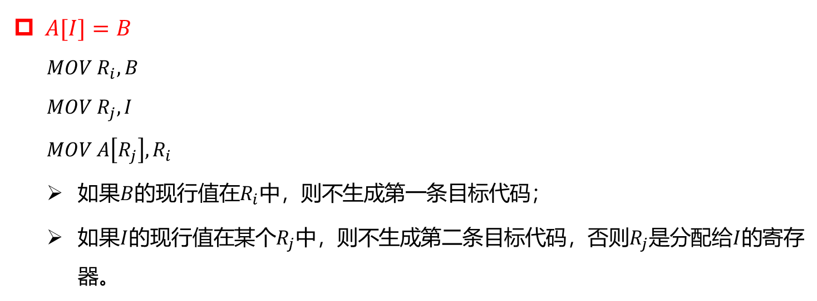
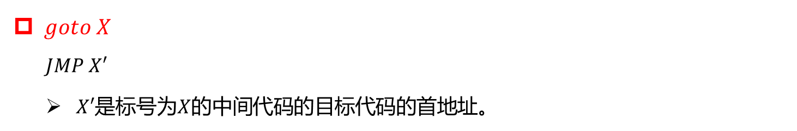
11.3.3 代码生成算法
各中间代码对应的目标代码
$A[I]=B$
$$MOV R_{i},B$$
$$MOV R_{j},I$$
$$MOV {A\left[R_{j}\right],R}_{i}$$
如果$B$的现行值在$R_{i}$中，则不生成第一条目标代码；
如果$I$的现行值在某个$R_{j}$中，则不生成第二条目标代码，否则$R_{j}$是分配给$I$的寄存器。
$goto X$
$$JMP X′$$
$X′$是标号为$X$的中间代码的目标代码的首地址。

Slide 31
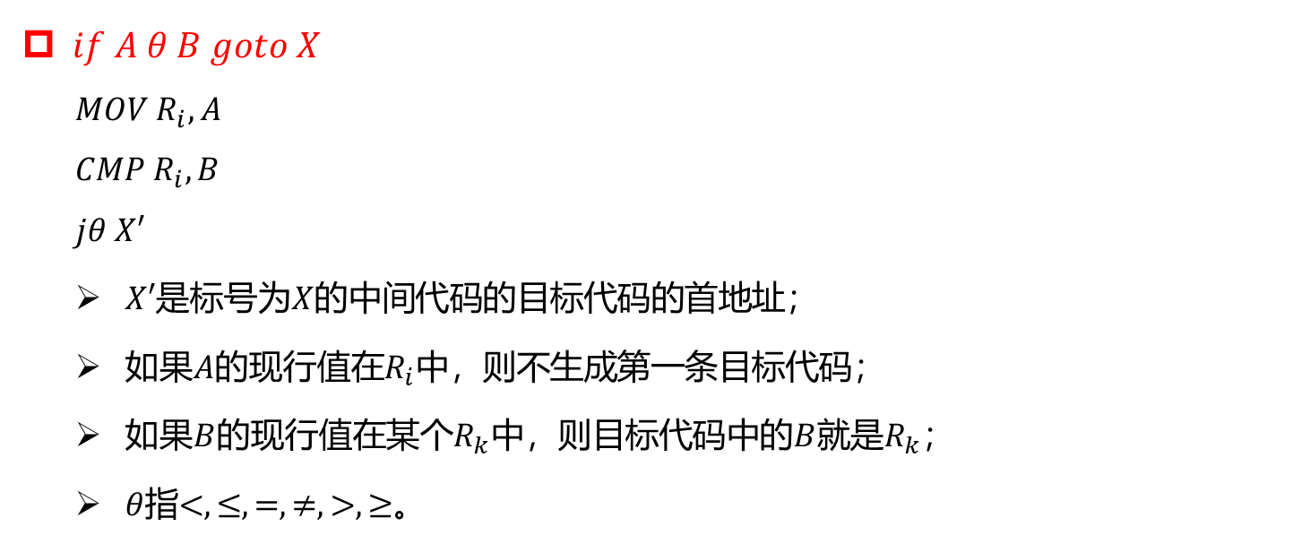
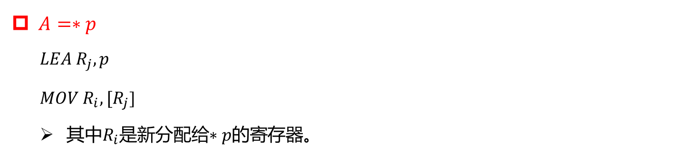
11.3.3 代码生成算法
各中间代码对应的目标代码
$if A θ B goto X$
$$MOV R_{i},A$$
$$CMP R_{i},B$$
$$jθ X′$$
$X′$是标号为$X$的中间代码的目标代码的首地址；
如果$A$的现行值在$R_{i}$中，则不生成第一条目标代码；
如果$B$的现行值在某个$R_{k}$中，则目标代码中的$B$就是$R_{k}$；
$θ$指$<,≤,=,≠,>,≥$。
$A=∗p$
$$LEA R_{j}, p$$
$MOV R_{i}, [R_{j}$]
其中$R_{i}$是新分配给$∗p$的寄存器。

Slide 32


11.3.3 代码生成算法
各中间代码对应的目标代码
$∗p=A$
$$MOV R_{i},A$$
$$LEA R_{j}, p$$
$$MOV {[R_{j}],R}_{i}$$
其中$R_{i}$是新分配给$A$的寄存器；
如果$A$的现行值在$R_{i}$中，则不生成第一条目标代码。
如果寄存器中的某变量在基本块出口之后是活跃的，则需要用$MOV$指令将其存储到主存单元中
利用$Rvalue$确定哪些变量的现行值在寄存器中；
利用$Avalue$确定哪些变量的现行值不在主存中；
利用活跃变量信息确定哪些变量是活跃的。

Slide 33
第十一章 目标代码生成
11.1 基本问题
11.2 目标机器模型
11.3 一个简单的代码生成器
11.3.1 待用信息
11.3.2 寄存器描述和地址描述
11.3.3 代码生成算法
11.4 寄存器分配
11.5 DAG的目标代码
11.6 窥孔优化

Slide 34


11.4 寄存器分配
11.4 寄存器分配
$基本$思想
在循环中，寄存器不是平均分配，而是从可用寄存器中分出几个，固定分配给几个变量单独使用。
执行代价：每条指令的执行代价 = 每条指令访问主存单元次数 + 1
$op R_{i},R_{j}$ 执行代价为1
$op R_{i}, M$ 执行代价为2
$op R_{i}, [R_{j}]$ 执行代价为2
$op R_{i}, [M]$ 执行代价为3（x86需要LEA和MOV两条指令，代价4）
可以计算：如果循环中把某个固定寄存器分配给该变量，执行代价能节省多少
根据计算结果，把可用的几个寄存器，固定分配给节省执行代价多的几个变量

Slide 35

11.4 寄存器分配
11.4 寄存器分配
$固定$分配寄存器，相对于原简单代码生成算法，节省的执行代价计算如下
原代码生成算法中，仅当变量在基本块中被定值时，其值才存放在寄存器中。因此固定分配寄存器后，在该变量被定值前，每引用一次，就减少一次主存访问，执行代价就减少1。（如Add R0, M变为Add R0, Rx）
原代码生成算法中，如果在基本块中被定值且在基本块出口之后是活跃的，那么出基本块时要把它存储到主存中。固定分配后，出基本块时无需再转存到主存，因此执行代价节省2。（Mov M, Rx的指令代价为2）

Slide 36

11.4 寄存器分配
11.4 寄存器分配
循环$L$中代价节省公式：$\sum_{B∈L}{[Use\left(M,B\right)+2Live\left(M,B\right)]}$
$Use\left(M,B\right)$：基本块$B$中对$M$定值前引用$M$的次数。
$Live\left(M,B\right)=\left\{\begin{aligned}1, 如果M在基本块B中被定值且在B的出口后是活跃的 \\ 0, 其它情况 \end{aligned}\right.$
忽略的因素
如果M在循环入口前是活跃的，循环入口需要取到固定寄存器，执行代价加2；如果B是循环出口基本块，C是循环外B的后继基本块，如果C入口前M活跃，则出口时需要将M存入主存，执行代价加2；但这两处只执行一次，相对循环次数可以忽略。
循环一次，各基本块不一定都执行到，该因素也忽略。

Slide 37


























11.4 寄存器分配
【例11.4】某程序的最内层循环，假定$R_{0},R_{1},R_{2}$固定分配给3个变量使用。
$$bcdf$$
$$Use\left(a,B_{1}\right)=0,Use\left(a,B_{2}\right)=1$$
$$Use\left(a,B_{3}\right)=1,Use\left(a,B_{4}\right)=0$$
$$a=b+c$$
$$d=d−b$$
$$e=a+f$$
$$B_{1}$$
$$Live\left(a,B_{1}\right)=1,Live\left(a,B_{2}\right)=0$$
$$Live\left(a,B_{3}\right)=0,Live\left(a,B_{4}\right)=0$$
$$acde$$
$$B_{2}$$
$$acdf$$
$$f=a−d$$
$$acdef$$
$$b=d+f$$
$$e=a−c$$
$$B_{3}$$
$$\sum_{a}{…=1+1+2×1=4}$$
$$cdef$$
$$cdef$$
$$B_{4}$$
$$b=d+c$$
$$bcdef$$
$bdef$是活跃变量
$bcdef$是活跃变量
$$Use\left(b,B_{1}\right)=2,Use\left(b,B_{2}\right)=0$$
$$Use\left(b,B_{3}\right)=0,Use\left(b,B_{4}\right)=0$$
$$Use\left(c,B_{1}\right)=1,Use\left(c,B_{2}\right)=0$$
$$Use\left(c,B_{3}\right)=1,Use\left(c,B_{4}\right)=1$$
$$Live\left(b,B_{1}\right)=0,Live\left(b,B_{2}\right)=0$$
$$Live\left(b,B_{3}\right)=1,Live\left(b,B_{4}\right)=1$$
$$Live\left(c,B_{1}\right)=0,Live\left(c,B_{2}\right)=0$$
$$Live\left(c,B_{3}\right)=0,Live\left(c,B_{4}\right)=0$$
$$\sum_{b}{…=2+2×(1+1)=6}$$
$$\sum_{c}{…=1+1+1+2×0=3}$$

Slide 38









11.4 寄存器分配
【例11.4】某程序的最内层循环，假定$R_{0},R_{1},R_{2}$固定分配给3个变量使用。
$$bcdf$$
$$Use\left(d,B_{1}\right)=1,Use\left(d,B_{2}\right)=1$$
$$Use\left(d,B_{3}\right)=1,Use\left(d,B_{4}\right)=1$$
$$a=b+c$$
$$d=d−b$$
$$e=a+f$$
$$B_{1}$$
$$Live\left(d,B_{1}\right)=1,Live\left(d,B_{2}\right)=0$$
$$Live\left(d,B_{3}\right)=0,Live\left(d,B_{4}\right)=0$$
$$acde$$
$$B_{2}$$
$$acdf$$
$$f=a−d$$
$$acdef$$
$$b=d+f$$
$$e=a−c$$
$$B_{3}$$
$$\sum_{d}{…=1×4+2×1=6}$$
$$cdef$$
$$cdef$$
$$B_{4}$$
$$b=d+c$$
$$bcdef$$
$bdef$是活跃变量
$bcdef$是活跃变量
$$Use\left(e,B_{1}\right)=0,Use\left(e,B_{2}\right)=0$$
$$Use\left(e,B_{3}\right)=0,Use\left(e,B_{4}\right)=0$$
$$Use\left(f,B_{1}\right)=1,Use\left(f,B_{2}\right)=0$$
$$Use\left(f,B_{3}\right)=1,Use\left(f,B_{4}\right)=0$$
$$Live\left(e,B_{1}\right)=1,Live\left(e,B_{2}\right)=0$$
$$Live\left(e,B_{3}\right)=1,Live\left(e,B_{4}\right)=0$$
$$Live\left(f,B_{1}\right)=0,Live\left(f,B_{2}\right)=1$$
$$Live\left(f,B_{3}\right)=0,Live\left(f,B_{4}\right)=0$$
$$\sum_{e}{…=0+2×(1+1)=4}$$
$$\sum_{f}{…=1+1+2×1=4}$$

Slide 39


11.4 寄存器分配
【例11.4】某程序的最内层循环，假定$R_{0},R_{1},R_{2}$固定分配给3个变量使用。
$$bcdf$$
$$a=b+c$$
$$d=d−b$$
$$e=a+f$$
$$B_{1}$$
$$acde$$
$$B_{2}$$
$$acdf$$
$$f=a−d$$
$$acdef$$
$$b=d+f$$
$$e=a−c$$
$$B_{3}$$
$$cdef$$
$$cdef$$
$$B_{4}$$
$$b=d+c$$
$$bcdef$$
$bdef$是活跃变量
$bcdef$是活跃变量
$\sum_{a}{…=4},\sum_{b}{…=6,\sum_{c}{…=3,}}$ $\sum_{d}{…=6},\sum_{e}{…=4,\sum_{f}{…=4}}$
可以选择$b,d$，以及$a,e,f$中的一个。

Slide 40

11.4 寄存器分配
寄存器分配目标代码生成
$循环$中，如果涉及已固定分配寄存器的变量，则采用分配给的寄存器
但对$A=B op C$，如果$A=C≠B$，且寄存器$R$固定分配给$A$，但$B$的值不在$R$中，那么当$M∉Avalue[C]$时，先生成目标代码$MOV C,R$，再认为$C$在主存中生成$A=B op C$的目标代码。
$如果$其中某变量在循环入口之前是活跃的，那么循环入口之前要生成把它们值分别取到相应寄存器的目标代码。
如果其中某变量在循环出口之后是活跃的，那么循环出口后面，要分别生成代码，把它们在寄存器中的值放入主存单元。
在循环中每个基本块的出口，对未固定分配到寄存器的变量，仍按以前算法生成目标代码，把它们在寄存器的值存入主存单元。

Slide 41
































11.4 寄存器分配
【例11.5】$R_{0},R_{1},R_{2}$固定分配给$d,b,a$使用。
$$MOV R_{1},b$$
$$MOV R_{0},d$$
$$B_{0}$$
$$MOV{ R}_{2},R_{1}$$
$$ADD R_{2},c$$
$$SUB R_{0},R_{1}$$
$$MOV{ R}_{3},R_{2}$$
$$ADD R_{3},f$$
$$MOV {e, R}_{3}$$
$$bcdf$$
$$a=b+c$$
$$d=d−b$$
$$e=a+f$$
$$B_{1}$$
$$B_{1}$$
$$acdef$$
$$acdf$$
$$acde$$
$$B_{2}$$
$$b=d+f$$
$$e=a−c$$
$$B_{3}$$
$$B_{3}$$
$$f=a−d$$
$$MOV{ R}_{3},R_{2}$$
$$SUB R_{3},R_{0}$$
$$MOV{ f,R}_{3}$$
$$MOV{ R}_{1},R_{0}$$
$$ADD R_{1},f$$
$$MOV{ R}_{3},R_{2}$$
$$SUB R_{3},c$$
$$MOV{ e,R}_{3}$$
$$bdef$$
$$B_{2}$$
$$cdef$$
$$cdef$$
$$B_{4}$$
$$b=d+c$$
$bdef$是
活跃变量
$$B_{4}$$
$$bcdef$$
$$MOV{ R}_{1},R_{0}$$
$$ADD R_{1},e$$
$bcdef$是
活跃变量
$$MOV{ d,R}_{0}$$
$$MOV{ b,R}_{1}$$
$$MOV{ d,R}_{0}$$
$$MOV{ b,R}_{1}$$
$$B_{5}$$
$$B_{6}$$

Slide 42
第十一章 目标代码生成
11.1 基本问题
11.2 目标机器模型
11.3 一个简单的代码生成器
11.3.1 待用信息
11.3.2 寄存器描述和地址描述
11.3.3 代码生成算法
11.4 寄存器分配
11.5 DAG的目标代码
11.6 窥孔优化

Slide 43




























11.5 DAG的目标代码
基本思想
计算$A=B op C$时，如果计算完右边左对象$B$，紧接着计算$A$，就可以及时利用寄存器中的信息。
考虑先算DAG的右子树，再算左子树，紧跟着左子树算父结点。
【例11.5】利用DAG调整语句顺序
$$T_{1}=a+b$$
$$T_{2}=c+d$$
$$T_{3}=e−T_{2}$$
$$T_{4}=T_{1}−T_{3}$$
$$n_{9}$$
$$T_{4}$$
(1) $T_{2}=c+d$
$$−$$
$$n_{8}$$
$$T_{3}$$
(2) $T_{3}=e−T_{2}$
$$−$$
(3) $T_{1}=a+b$
$$n_{3}$$
$$T_{1}$$
$$n_{6}$$
$$T_{2}$$
(4) $T_{4}=T_{1}−T_{3}$
$$+$$
$$+$$
$$n_{1}$$
$$n_{2}$$
$$n_{7}$$
$$n_{4}$$
$$n_{5}$$
$$a$$
$$b$$
$$e$$
$$c$$
$$d$$

Slide 44






















11.5 DAG的目标代码
基本思想
原程序（假设2个寄存器）
$$T_{1}=a+b$$
$$T_{2}=c+d$$
$$T_{3}=e−T_{2}$$
$$T_{4}=T_{1}−T_{3}$$
调序后（假设2个寄存器）
$$T_{2}=c+d$$
$$T_{3}=e−T_{2}$$
$$T_{1}=a+b$$
$$T_{4}=T_{1}−T_{3}$$
(1) $MOV R_{0},a$
(1) $MOV R_{0},c$
(2) $ADD R_{0},b$
(2) $ADD R_{0},d$
(3) $MOV R_{1},c$
(3) $MOV R_{1},e$
(4) $ADD R_{1},d$
(4) $SUB R_{1},R_{0}$
(5) $MOV {T_{1},R}_{0}$
(5) $MOV {T_{1},R}_{0}$
(5) $MOV R_{0},a$
(6) $MOV R_{0},e$
(6) $ADD R_{0},b$
(7) $SUB R_{0},R_{1}$
(7) $SUB R_{0},R_{1}$
(8) $MOV R_{1},T_{1}$
(8) $MOV R_{1},T_{1}$
(8) $MOV {T_{4},R}_{0}$
(9) $SUB R_{1},R_{0}$
(10) $MOV {T_{4},R}_{1}$

Slide 45

11.5 DAG的目标代码
DAG结点计算顺序
设DAG有$N$个内部结点，线性表$T[N]$记录计算顺序，初始为空值。
i = N; // 从后往前填充
while 存在未列入T的内部结点 {
选取一个未列入T但其父结点均列入T，或者没有父结点的内部结点n;
T[i--] = n;
while n的最左子结点m不为叶结点，且其全部父结点均已列入T {
T[i--] = m; n = m;
}
}
最后的$T\left[1\right],T\left[2\right],…,T\left[N\right]$即为结点计算顺序。
如果叶结点上有附加信息，可以先计算。

Slide 46










































11.5 DAG的目标代码
【例11.6】利用DAG调整语句顺序
(1) $T_{1}=a+b$
(1) $T_{1}=a+b$
(2) $T_{2}=a−b$
(2) $T_{2}=a−b$
(3) $F=T_{1}∗T_{2}$
(3) $F=T_{1}∗T_{2}$
(4) $T_{1}=a−b$
(4) $T_{1}=a−b$
(5) $T_{2}=a−c$
(5) $T_{2}=a−c$
(6) $T_{3}=b−c$
$$n_{10}$$
$$G$$
(6) $T_{3}=b−c$
(7) $T_{1}=T_{1}∗T_{2}$
$$∗$$
(7) $T_{1}=T_{1}∗T_{2}$
$$n_{5}$$
$$F$$
$$n_{9}$$
$$T_{1}$$
(8) $G=T_{1}∗T_{3}$
(8) $G=T_{1}∗T_{3}$
$$∗$$
$$∗$$
$$n_{3}$$
$$T_{1}$$
$$n_{4}$$
$$T_{2}$$
,$T_{1}$
$$n_{7}$$
$$T_{2}$$
$$n_{8}$$
$$T_{3}$$
$$+$$
$$−$$
$$−$$
$$−$$
$$n_{1}$$
$$n_{2}$$
$$n_{6}$$
$$a$$
$$b$$
$$c$$

Slide 47

























11.5 DAG的目标代码
【例11.6】利用DAG调整语句顺序
(1) $T_{1}=a+b$
(1) $T_{3}=b−c$
1
2
3
4
5
6
7
(2) $T_{2}=a−b$
(2) $T_{2}=a−c$
$$n_{8}$$
$$n_{8}$$
$$n_{7}$$
$$n_{7}$$
$$n_{4}$$
$$n_{4}$$
$$n_{9}$$
$$n_{9}$$
$$n_{10}$$
$$n_{10}$$
$$n_{3}$$
$$n_{3}$$
$$n_{5}$$
$$n_{5}$$
(3) $F=T_{1}∗T_{2}$
(3) $S_{1}=a−b$
(4) $T_{1}=a−b$
(4) $T_{1}=S_{1}∗T_{2}$
(5) $T_{2}=a−c$
(5) $G=T_{1}∗T_{3}$
(6) $T_{3}=b−c$
$$n_{10}$$
$$G$$
(6) $S_{2}=a+b$
(7) $T_{1}=T_{1}∗T_{2}$
$$∗$$
(7) $F=S_{2}∗S_{1}$
$$n_{5}$$
$$F$$
$$n_{9}$$
$$T_{1}$$
(8) $G=T_{1}∗T_{3}$
$$∗$$
$$∗$$
$$n_{3}$$
$$S_{2}$$
$$n_{4}$$
$$S_{1}$$
$$n_{7}$$
$$T_{2}$$
$$n_{8}$$
$$T_{3}$$
$$+$$
$$−$$
$$−$$
$$−$$
$$n_{1}$$
$$n_{2}$$
$$n_{6}$$
$$a$$
$$b$$
$$c$$

Slide 48
第十一章 目标代码生成
11.1 基本问题
11.2 目标机器模型
11.3 一个简单的代码生成器
11.3.1 待用信息
11.3.2 寄存器描述和地址描述
11.3.3 代码生成算法
11.4 寄存器分配
11.5 DAG的目标代码
11.6 窥孔优化

Slide 49

11.6 窥孔优化
11.6 窥孔优化
窥孔优化(peephole optimization)：通过考察一小段目标指令（称为窥孔），把这些指令替换为更短和更快的一段指令，从而提高目标代码质量。
窥孔是目标程序中的一个可移动的小窗口。
窥孔代码不一定是相邻的，尽管有的实现有这样的要求。
窥孔优化的一个特点是，优化后所产生的结果可能会给后面的优化提供进一步的机会，为了最大优化效果，有时需对目标代码进行若干遍处理。
冗余存取
$$\left(1\right) MOV A,R_{0}$$
$$\left(2\right) MOV R_{0},A$$
(2)可删除；
如果(2)带有标号，则不能保证(2)一定紧接着(1)执行，此时不能删除；
如果(1)(2)在同一个基本块，这种变换一定是安全的。

Slide 50




11.6 窥孔优化
11.6 窥孔优化
不可达代码
无条件转移指令之后的无标号指令应该删除；
这种操作可以重复。
c语言代码
$$\#define debug 0$$
......
$$if \left(debug\right) \{打印调试信息\}$$
初步优化后
$$(j≠,debug,1,L_{2})$$
$$L_{1}: 打印调试信息$$
$$L_{2}: ……$$
中间代码
$$(j=,debug,1,L_{1})$$
$$(j,−,−,L_{2})$$
$$L_{1}: 打印调试信息$$
$$L_{2}: ……$$
现在条件$0≠1$恒真，相当于
$$(j,−,−,L_{2})$$
$打印调试信息$ // 可删
$$L_{2}: ……$$

Slide 51







11.6 窥孔优化
11.6 窥孔优化
控制流优化
中间代码生成算法可能会产生不必要的连续跳转。
$$(j,−,−,L_{1})$$
......
$$L_{1}:(j,−,−,L_{2})$$
$$(j,−,−,L_{2})$$
......
$$L_{1}:(j,−,−,L_{2})$$
如果没有别的语句跳转到$L_{1}$，且$L_{1}$紧跟在一个无条件跳转语句之后，则可删除。
$$(j<,a,b,L_{1})$$
......
$$L_{1}:(j,−,−,L_{2})$$
$$(j<,a,b,L_{2})$$
......
$$L_{1}:(j,−,−,L_{2})$$
同上处理。
$$(j,−,−,L_{1})$$
......
$$L_{1}:(j<,a,b,L_{2})$$
$$L_{3}:$$
$$(j<,a,b,L_{2})$$
$$(j,−,−,L_{3})$$
......
$$L_{3}:$$
替换后指令条数相同，但后者可能跳过无条件跳转，而前者总要执行无条件跳转。

Slide 52


11.6 窥孔优化
11.6 窥孔优化
强度削弱
$MUL R,\#2$ 可替换为： $≪ R,\#1$
$MUL R,\#4$ 可替换为： $≪ R,\#2$
删除无用操作
$ADD R,0$
$MUL R,\#1$

Slide 53

第十一章 目标代码生成
第十、十一章作业
【作业11-1】有如下基本块代码：
$$\left(1\right)T_{1}=x+y \left(2\right)T_{2}=x−y \left(3\right)u=T_{1}∗T_{2} \left(4\right)T_{1}=x−y$$
$$\left(5\right)T_{2}=x+y \left(6\right)T_{3}=x∗y \left(7\right)T_{1}=T_{2}∗T_{1} \left(8\right)v=T_{1}∗T_{3}$$
（1）构造DAG图；
（2）写出优化后的代码；
（3）写出DAG目标代码优化后的中间代码；
（4）假设所有局部变量在基本块出口处都不活跃，所有非局部变量在基本块出口处都活跃；有两个寄存器$R_{0}$和$R_{1}$，写出目标代码。

Slide 54
The End 谢谢
第十一章 目标代码生成
授课教师
手机
邮箱
：郑艳伟
：18614002860（微信同号）
：zhengyw@sdu.edu.cn

